Slide 1
TRƯỜNG TIỂU HỌC TRƯƠNG HOÀNH
KÍNH CHÀO QUÝ THẦY CÔ VỀ DỰ GIỜ THĂM LỚP 2A
Năm học : 2023 - 2024
Môn: Tiếng Việt
Giáo viên: Phan Thị Hậu

Slide 2
Thứ năm ngày 22 tháng 2 năm 2024
MÔN: TIẾNG VIỆT
- Đặt câu nêu đặc điểm của sự vật.
Notes:
2

Slide 3
Thứ năm ngày 22 tháng 2 năm 2024
MÔN: TIẾNG VIỆT
BÀI: MỞ RỘNG VỐN TỪ VỀ MUÔNG THÚ; DẤU CHẤM, DẤU CHẤM HỎI, DẤU CHẤM THAN.
Notes:
3

Slide 4
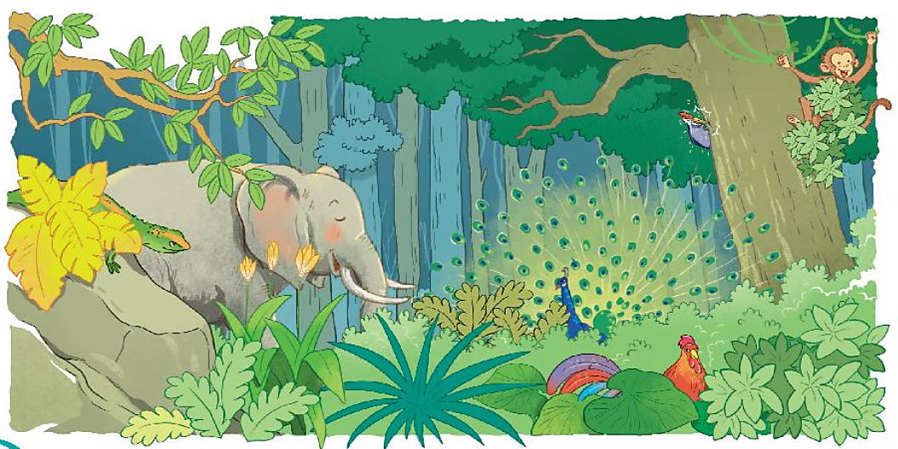
Bài 1: Nói tên các con vật ẩn trong tranh
khỉ
chim gõ kiến
voi
kì nhông
chim công
gà

Slide 5
Bài 2: Tìm từ ngữ chỉ hoạt động của các con vật sống trong rừng. Đặt một câu với từ ngữ vừa tìm được.
leo
Khỉ đang leo cây.
huơ vòi, phun nước,…
múa, xòe đuôi,…
bay, đục thân,…
bò, bắt mồi,…
gáy, chạy, mổ cỏ,…

Slide 6
Bài 3: Chọn dấu chấm, dấu chấm hỏi hoặc dấu chấm than thay cho ô vuông.
Con gì có cái vòi rất dài ?
Con mèo đang trèo cây cau .
Con gì phi nhanh như gió ?
Ôi, con công múa đẹp quá !

Slide 7
CHÀO CÁC EM!

